Slide 1
O‘zbek tili
8
sinf
Mavzu:
Salomatlik – eng katta boylik.
(Zidlov bog‘lovchilari)

Slide 2
5-topshiriq. “Baliq skeleti” texnologiyasini qo‘llab, shaxsiy va umumiy gigiyena qoidalariga nimalar kirishini ko‘rsating.
Aqliy va jismoniy
menhat
teri, soch, tirnoq,
tishlar gigiyenasi
ovqatlanish
Gigiyena qoidalari
badantarbiya
Turar joy gigiyenasi
Jihozlar gigiyenasi
Kiyim-kechak gigiyenasi
Ovqatlanish gigiyenasi

Slide 3
TOPSHIRIQLARNI YODGA OLING
Shaxsiy
gigiyena
soch
tirnoq
qo‘l
tish
teri

Slide 4
6-topshiriq
Suhbatni o‘qing. Bog‘lovchilarni ko‘rsating.
- Sen qanday sport turini yoqtirasan va qaysi sport to‘garagiga qatnashasan?

Slide 5
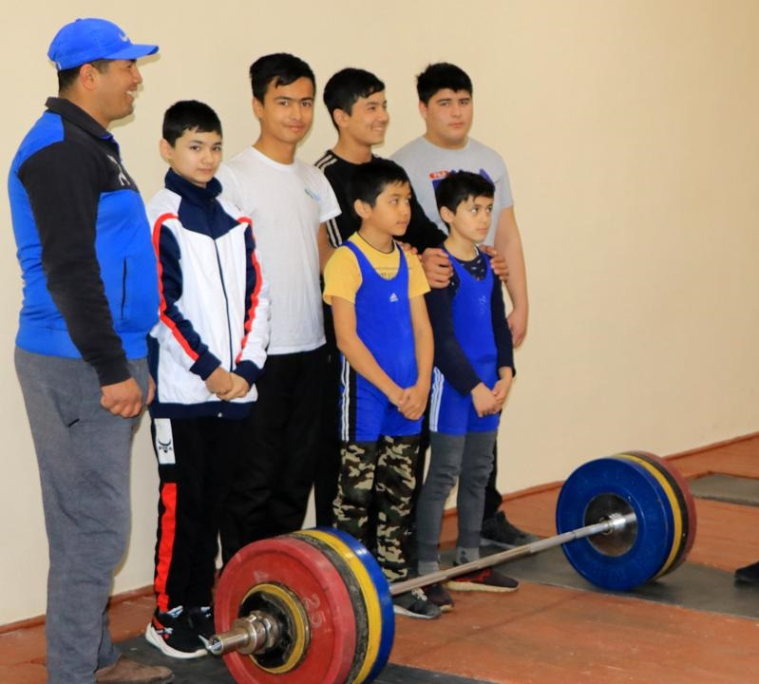
Og‘ir atletika
- Men og‘ir atletika bilan shug‘ullanishni yaxshi ko‘raman.
- O‘zingiz-chi?

Slide 6
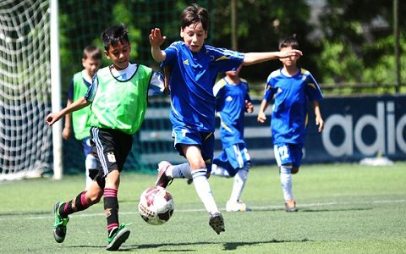
Futbol o‘yini
- Men futbol o‘ynashni yaxshi ko‘raman, shuning uchun har kuni yugurish bilan shug‘ullanaman va chiniqaman.

Slide 7
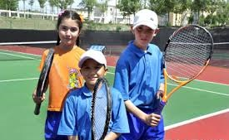
Tennis to‘garagi
- Men va singlim tennis to‘garagiga boramiz. Oyim va dadam sog‘lom bo‘lishimizni xohlashgan, shuning uchun yoshligimizda sport to‘garaklariga olib borishgan.

Slide 8
Salomatlik – tuman boylik
7-topshiriq. Berilgan matnni o‘qing. Bog‘lovchilarni aniqlang.
Sog‘liq har bir inson uchun eng katta boylik, chunki inson sog‘-salomat bo‘lsagina uzoq umr ko‘radi. Insonning sog‘lig‘i faqat
o‘zi, oilasi uchungina emas, balki Vatani uchun ham kerak.
Chunki sog‘lom avlod vatanimizning kelajagidir.

Slide 9
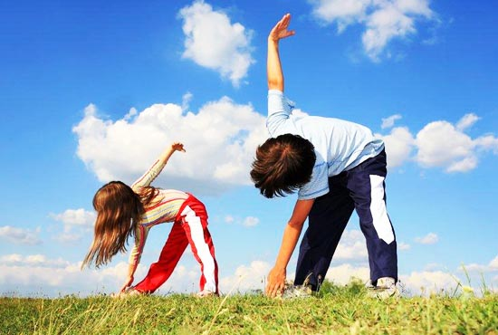
Badantarbiya
Salomatlikni saqlashda badantarbiya mashqlari va piyoda yurishning foydasi katta.
Ibn Sino bobomiz: “Badantarbiyani tark etgan, xarob bo‘ladi”,- deb yozgan edilar.

Slide 10
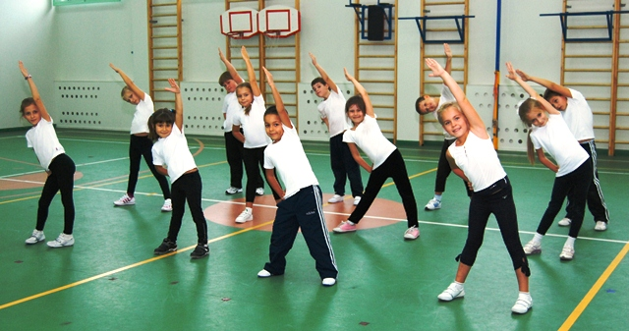
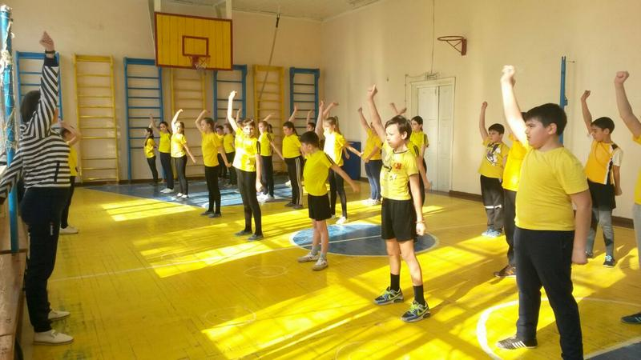
Salomatlik – sog‘lik garovi
Shifokorlar harakatsiz qolgan tana a’zolarining quvvati zaiflashishi, buning oqibatida xotira ham susayib borishini ta’kidlaydilar.

Slide 11
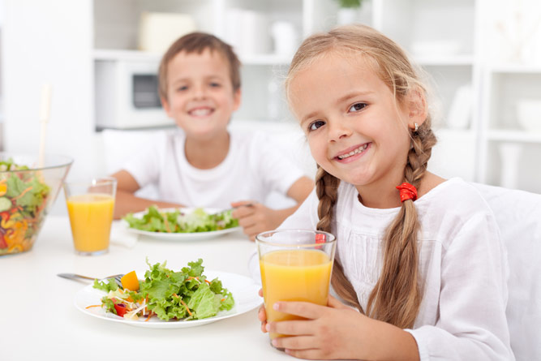
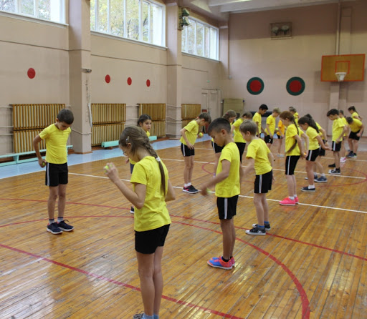
Badantarbiya mashqlari
Salomatlikni saqlashda badantarbiya mashqlari ham, to‘g‘ri ovqatlanish ham muhim ahamiyatga ega. Bularning barchasini bir me’yor asosida muntazam bajarib turishgina, salomatligimizni asraydi.

Slide 12
Matndagi bog‘lovchilar
7-topshiriq. Berilgan matnni o‘qing. Bog‘lovchilarni aniqlang.
… chunki inson salomat bo‘lsagina uzoq umr ko‘radi. (ergashtiruvchi bog‘lovchi, sabab ma’nosida)
Chunki sog‘lom avlod vatanimizning kelajagidir. (ergashtiruvchi bog‘lovchi, sabab ma’nosida)
… xotira ham susayib borishini ta’kidlaydilar. (biriktiruv bo‘lovchisi)
Salomatlikni saqlashda badantarbiya mashqlari ham, to‘g‘ri ovqatlanish ham muhim ahamiyatga ega. (biriktiruv bog‘lovchisi, ketma-ket bajarilgan harakatni bildiradi.

Slide 13
Bilib oling
Zidlov bog‘lovchilari bir-biriga qarama-qarshi voqea-hodislarni ifodalovchi so‘z va gaplarni bog‘laydi. Bunday bog‘lovchilardan oldin doimo vergul qo‘yiladi.
Masalan: Aytilgan vaqtga hamma keldi, biroq Sardor kelmadi.

Slide 14
6-mashq
Berilgan juft so‘zlarni zidlov bog‘lovchilari bilan birga bog‘lab, so‘z birikmalari va gaplar tuzing.
Yosh, bilimdon shifokor;
baland bo‘yli, ozg‘in kishi;
yosh, bilimdon shogird;
qadimiy, yaxshi saqlangan obida;
nihoyatda naqshinkor eshik.

Slide 15
6-mashq
U juda yosh, biroq aqlli, bilimdon shifokor.
Abdulla aka baland bo‘yli, ammo biroz ozg‘inroq kishi edi.
Azamat hali yosh, lekin bilimdon, ziyrak shogirdlardan.
Registon juda qadimiy, biroq haligacha yaxshi saqlangan obida.
Madrasaning eshiklari eski, ammo nihoyatda naqshinkor edi.

Slide 16
Maqollar
7-mashq. Sog‘lik haqidagi maqollarni ona tilingizga tarjima qiling va mazmunini tushuntiring.
Sog‘lig‘ing – boyliging.
Sog‘ tanda – sog‘lom aql.
Sihat tilasang ko‘p yema, izzat tilasang ko‘p dema.
Salomatlikni yoshlikdan asra.
Sog‘lom turmush tarzi – salomatlik garovi.

Slide 17
MUSTAQIL BAJARISH UCHUN TOPSHIRIQLAR
1. Siz o‘z salomatligingiz uchun qanday ishlarni amalga oshirmoqdasiz?

